Slide 1

Урок 3
Программное обеспечение ПК

Slide 2
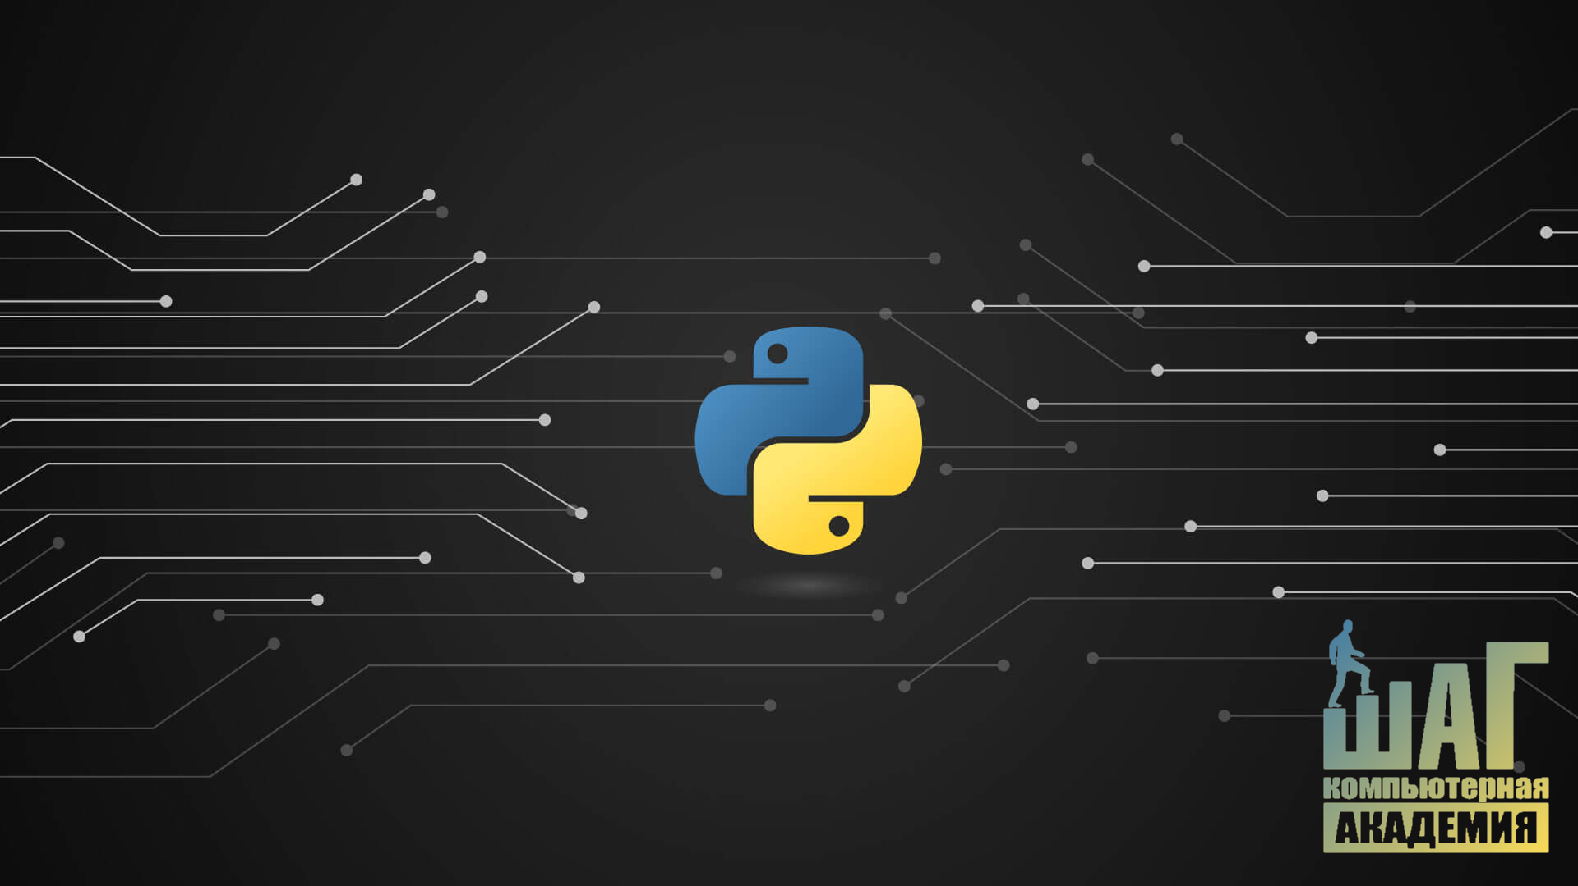
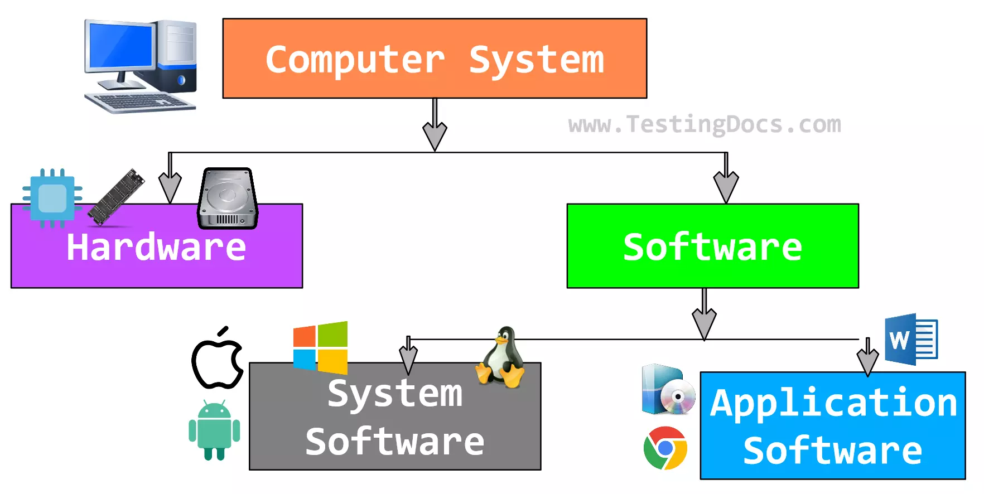
Компьютерное обеспечение

Slide 3
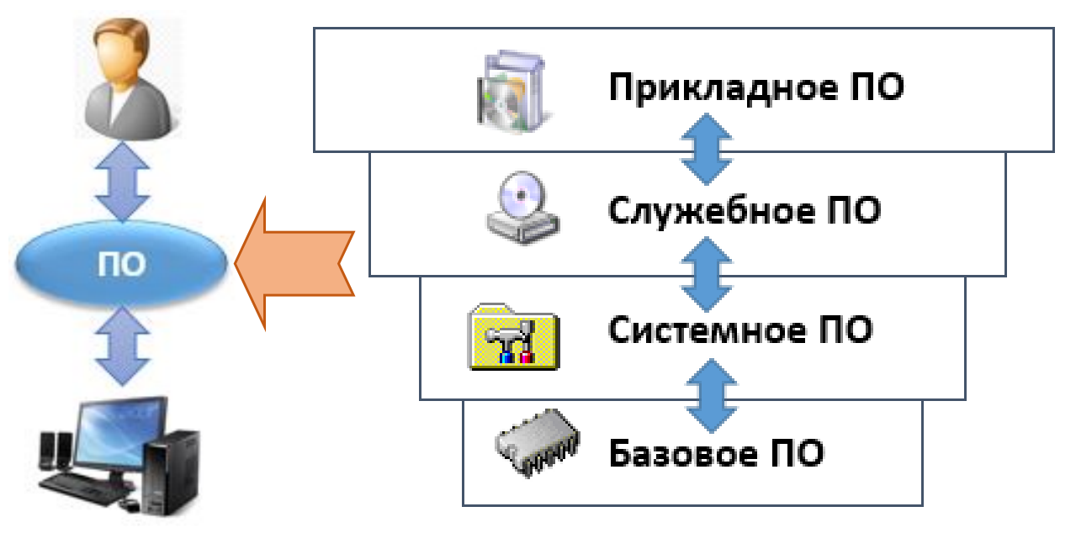
Уровни ПО

Slide 4
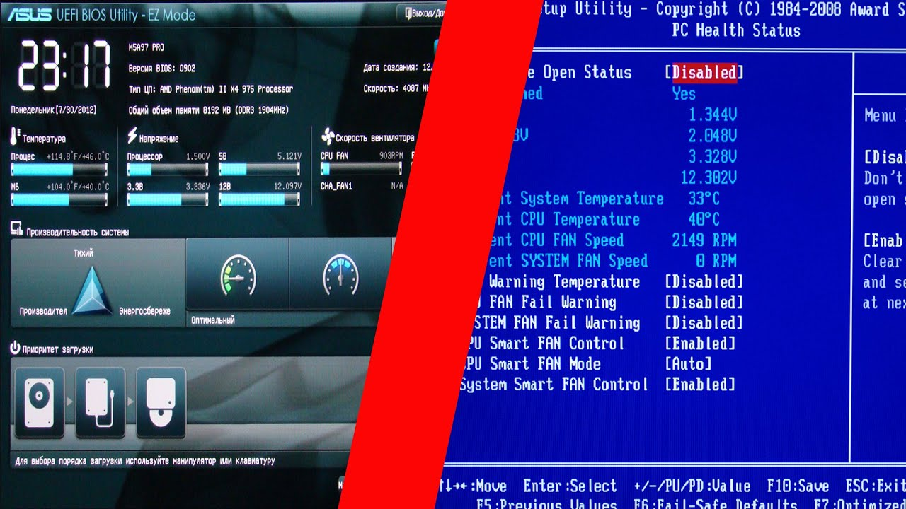
UEFI BIOS и Legacy BIOS

Slide 5
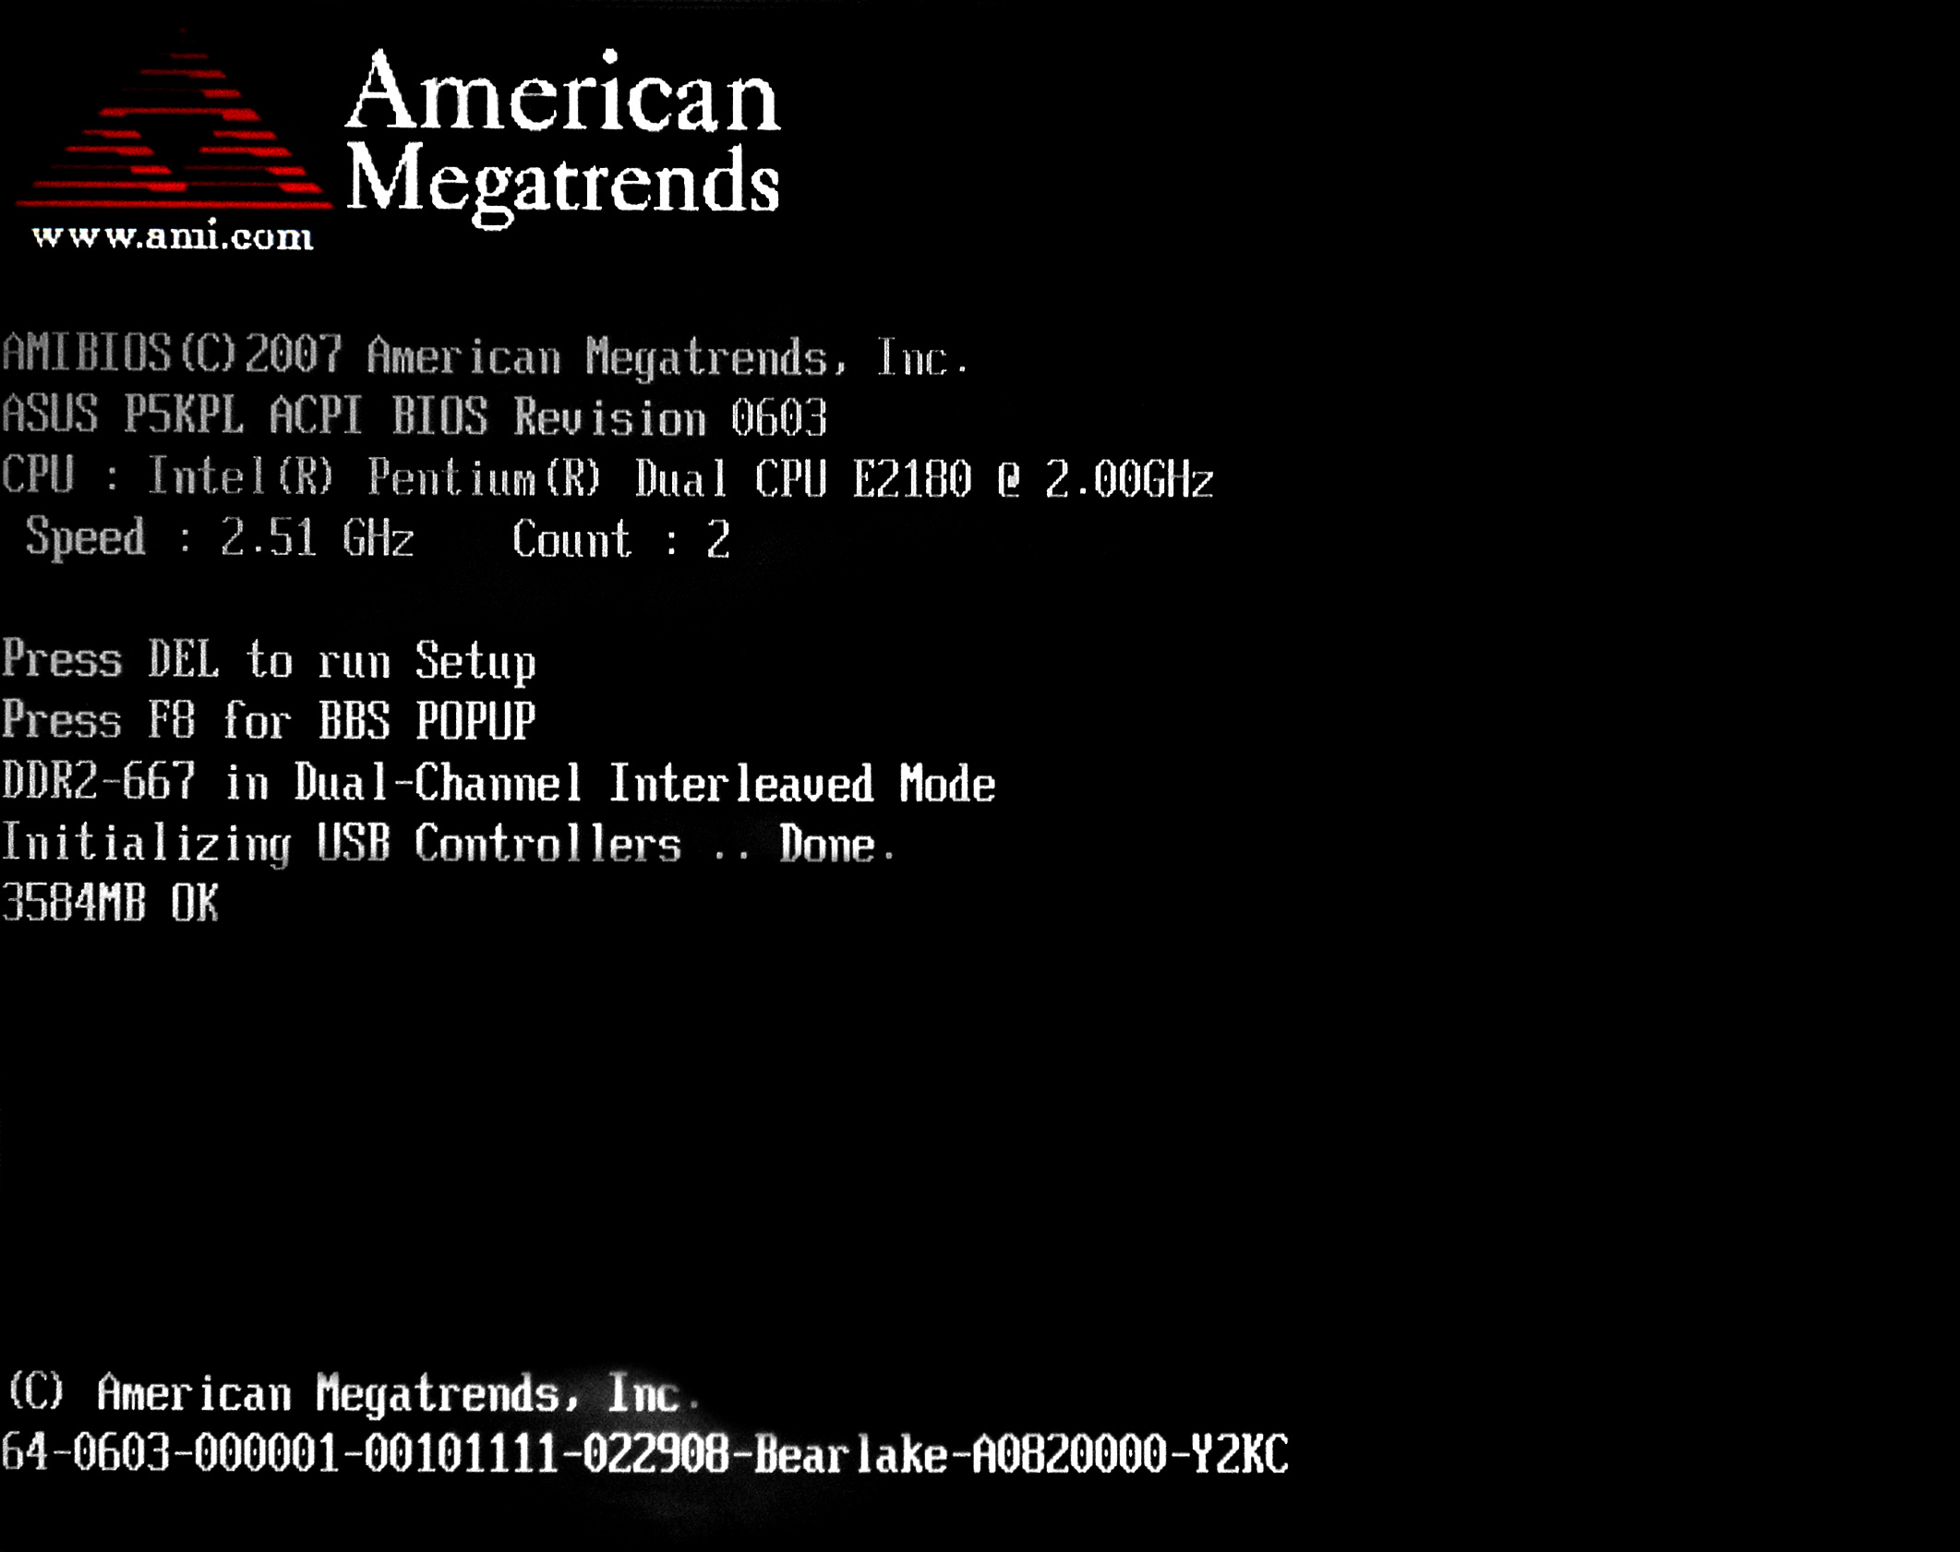
Power On Self Test (POST)

Slide 6
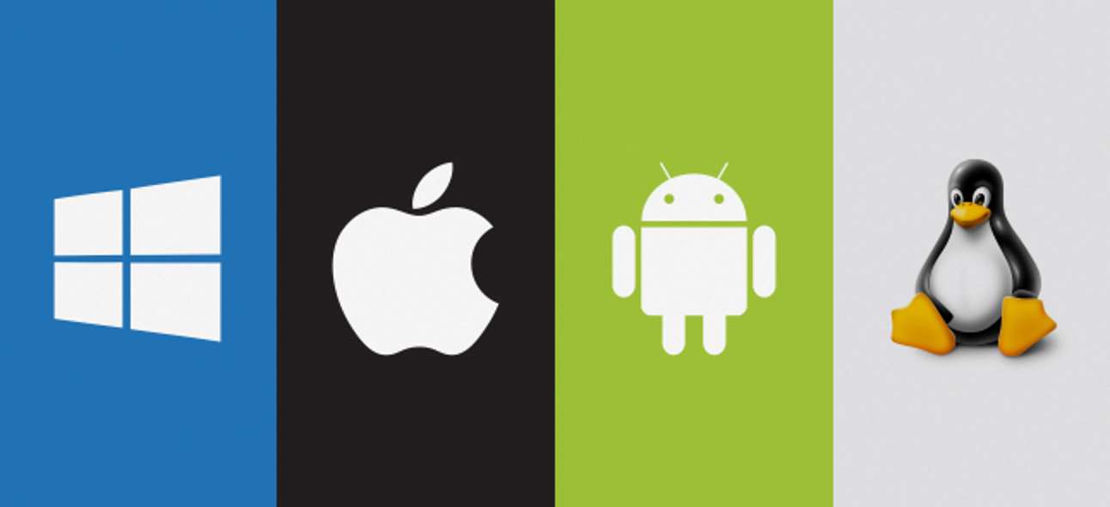
Операционные системы (ОС)

